Slide 1
Тема кваліфікаційної роботи:
Розробка системи оцінки ефективності нейромереж у задачах обробки та аналізу метеоданих
Виконав студент:
Носов Максим Борисович

Slide 2
Мета розробки інформаційної системи
Оцінка ефективности вирішення метеорологічних задач алгоритмами машинного навчання та оцінка їми впливовості гіперпараметрів на результат вирішення задачі
Розробка системи оцінки ефективності алгоритмів машинного навчання

Slide 3
Розробка інформаційної системи
Розробка інформаційної системи
Оновлення метеоданих
Відображення даних
Завантаження нейромереж
Класичний алгоритм оцінки нейромереж завдяки метрикам
Алгоритм факторного аналізу нейромережі для оцінки впливовості гіперпараметрів

Slide 4
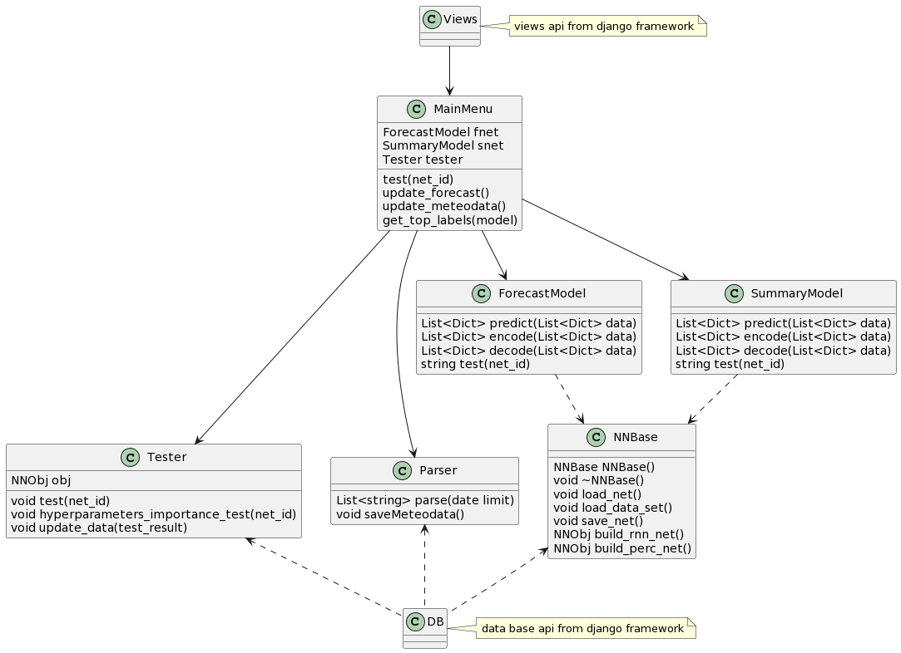
Діаграма класів

Slide 5
Використані архітектури алгоритмів машинного навчання:
Перцептрон
Рекурентна
Автоенкодер
Кожна з варіантів нейромереж була використана для вирішення задач прогнозування і классифікації метеоданих

Slide 6
Перцептрон

Slide 7
Реккурентна

Slide 8
Автоенкодер

Slide 9
Результати дослідження

Slide 10
Використані програмні засоби та бібліотеки:
Мова програмування Python3
Середовище для розробки Anaconda
Веб-фреймворк Django3
СУБД SQLite3
Бібліотека Tensorflow2

Slide 11
Під час написання кваліфікаційної роботи, було виконано:
Аналіз літературних джерел
Аналіз предметної області
Аналіз впливу інформаційних технологій на робочі процеси метеорологів
Обґрунтовано впровадження інформаційних систем в сферу метеорології
Порівняльний аналіз схожих програмних систем
Визначені програмні засоби реалізації інформаційної системи
Проектування інформаційної системи
Розробка інформаційної системи для збору, обробки та аналізу метеоданих

